Slide 1
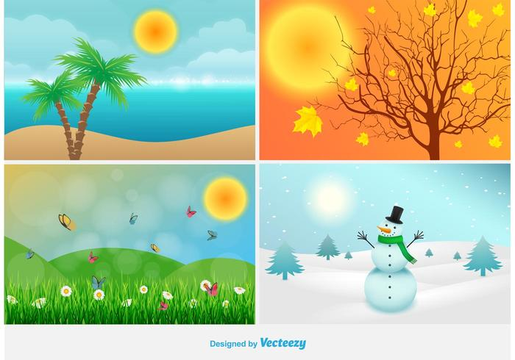
Sistematizacija
-
U krugu prirodnih pojava

Slide 2
Objasni pojam dobiven rješavanjem križaljke.
Riješi križaljku.
3.
10.
J
E
D
I
N
K
A
4.
5.
7.
8.
Š
K
R
O
B
12.
B
I
O
S
F
E
R
A
M
J
E
S
E
C
S
T
A
N
I
C
A
2.
P
E
R
J
E
S
U
N
C
E
14.
1.
K
R
D
O
6.
9.
11.
13.
Z
E
M
LJ
A
P
L
O
D
D
A
N
P
L
I
M
A
J
A
T
O
V
O
D
A
5. Uključuje živu i neživu prirodu, a obuhvaća sva područja zemlje
12. Osnovna građa svih živih bića.
6. Traje 24 sata.
10. Neiskorišten dio glukoze.
1. Organ biljke koji nastaje nakon procesa oplodnje.
4. Izraslina kože kod ptica, čuva tjelesnu temperaturu.
2. Zajednica u kojoj žive jeleni.
14. Naš planet.
3. Jedno živo biće.
7. Užarena masa oko koje kruži Zemlja.
13. Čini oko 70% površine Zemlje.
11. Zajednica u kojoj žive ptice.
8. Zemljin prirodni satelit.
9. Podizanje morske razine.

Slide 3
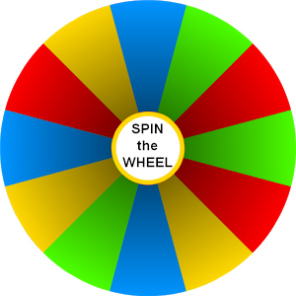
Igra: WORD WALL
Zavrti kolo i odgovori na postavljeno pitanje.

Slide 4
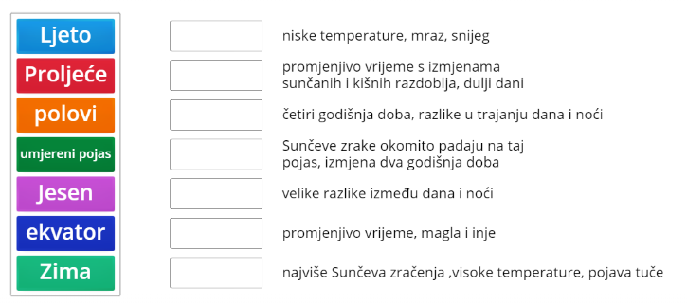
Igra: WORD WALL
Poveži opis s odgovarajućim pojmom.

Slide 5
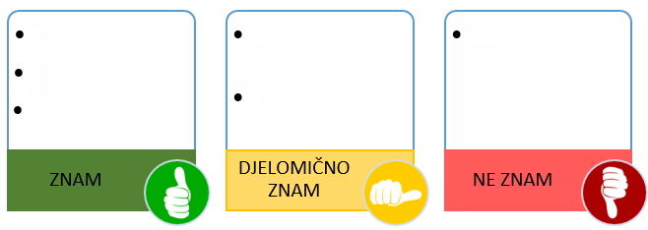
Zabilježi 3 činjenice o obrađenoj temi za koje smatraš da ih znaš i možeš objasniti, 2 činjenice za koje smatraš da ih djelomično znaš i 1 činjenicu za koju smatraš da još uvijek ne znaš.

